Slide 1
BERUFSWAHL
oder
Und…
…wie geht’s weiter ?
Автор: Селиверстова Анастасия,
Учащаяся 9 класса МБОУ «СОШ №6»
г. Новомосковск, Тульская область
Педагог: Соловьянова Т. А.

Slide 2
In der 9. Klasse haben wir das Thema «Die Berufswahl» durchgenommen.

Slide 3
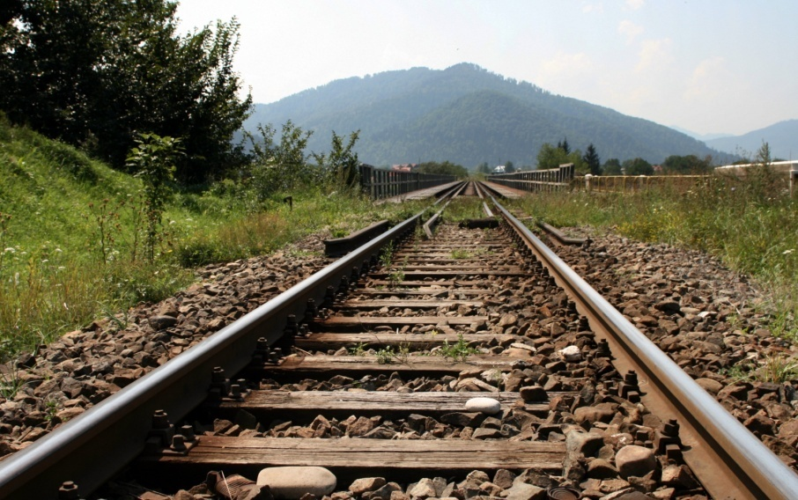
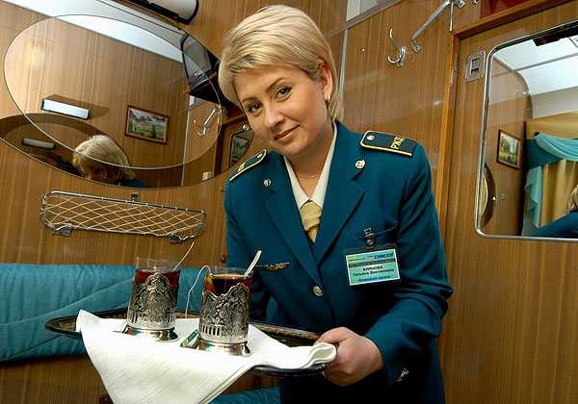
Ich will nach der neunten Klasse Abitur machen und in der Eisenbahnfachschule lernen.

Slide 4
Um sich in der Berufswelt zu orientieren und auch mein Deutsch zu verbessern, beschloss ich gründlich die Frage der Berufswahl zu studieren und ein Referat zu diesem Thema zu schreiben.

Slide 5
Dazu muß ich solche Aufgaben lösen:
Die Beziehung meiner Mitschüler zum Problem der
Berufswahl zu studieren;
Die Fehler und Schwierigkeiten der Berufswahl zu analysieren;
Mit Hilfe der Räte der Psychologen das musterhafte Programm
der Berufswahl zu bilden;
Typische Berufsklassifikationen Russlands und Deutschlands
vorzustellen;
Die Systeme der Berufsausbildung Russlands und
Deutschlands kurz zu beschreiben.

Slide 6
Informationsquellen:
die psychologischen Empfehlungen;
die statistischen Daten der Zeitungen und der
Zeitschriften;
das Informationsmaterial des Internets.

Slide 7
Im Leben eines Menschen gibt es einige entscheidende Momente, die für sein ganzes Leben lebenswichtig sind. So eine der wichtigsten Entscheidungen des Lebens ist die Berufswahl.

Slide 8
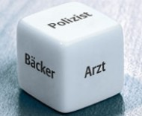
Die Arbeit nimmt einen wichtigen Platz im Leben jedes Menschen ein.

Slide 9
Es ist keine leichte Sache einen richtigen Beruf zu wählen. Bevor die jungen Menschen die Arbeit zu suchen beginnen, müssen sie viele Fragen beantworten.

Slide 10
Berufswahl ist keine momentane Entscheidung. Dabei muss man viele Faktoren analysieren.

Slide 11
Die Jugendlichen wollen
Berufschancen und Berufsaussichten haben
Dauer und Vergütung der Ausbildung, Ausbildungsstellenmarkt
und Aufnahmebedingungen berücksichtigen
Ihre eigenen Wünsche und Träume, Interesse und Hobbys
realisieren
der Familientradition, Vorbilder und Tipps der Freunde
nachgehen

Slide 12
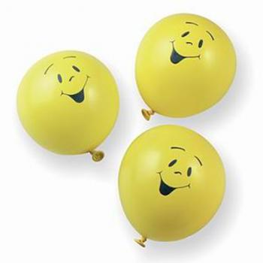
Aber alles zusammen:
viel Geld
viel Freizeit
eine interessante Arbeit
gute Karrierechancen
nette Kollegen
bekommt man selten.

Slide 13
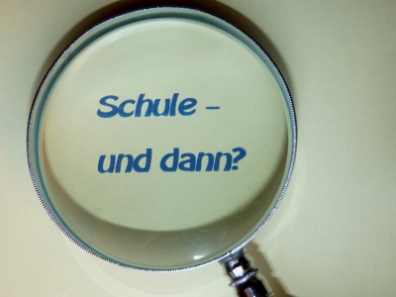
Die Berufswahl ist jetzt eine aktuelle Frage für mich und meine Mitschüler. Nicht alle werden seine Schulbildung in der 10. Klasse fortsetzen. Einige stehen schon vor die Frage „Und.. …Wie geht’s weiter?“
Sie müssen schon
heute den künftigen Beruf
auswählen.
Das ist eine der wichtigen
Entscheidung im Leben,
wenn die Schule zu Ende geht.

Slide 15
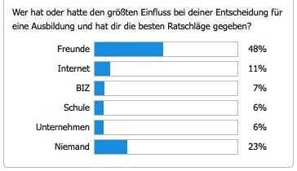

Slide 18
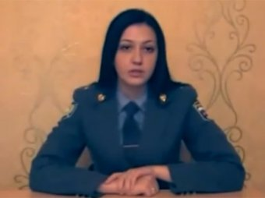
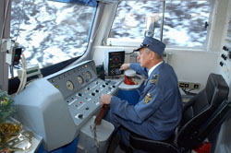
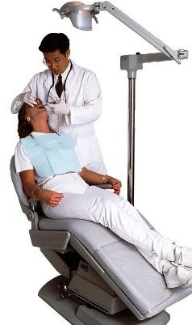
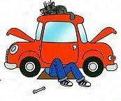
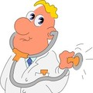
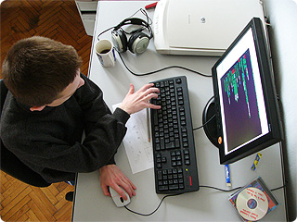
Traumberufe meiner Mitschüler

Slide 19
Womit muss man die Berufswahl beginnen?

Slide 20
Womit muss man die Berufswahl beginnen.
Die Bestimmung des Ziels

Slide 21
„Personaler Berufsplan“.
Die Zielstellung
und die Bestimmung
der Möglichkeiten der Erreichung dieses Ziels -
das ist

Slide 22
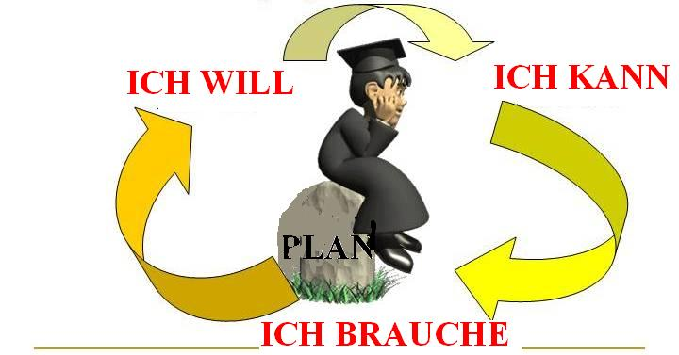
3 Teile des personalen Berufsplans

Slide 23
„ICH WILL“:
„Interessen;
Neigungen;
Berufsbevorzugungen.

Slide 24
„ICH WILL“-
Berufsbereiche oder konkrete Berufe

Slide 25
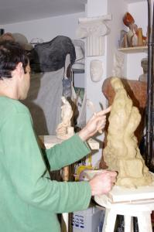
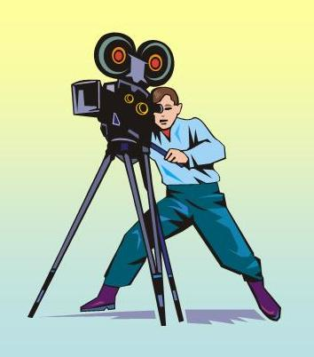
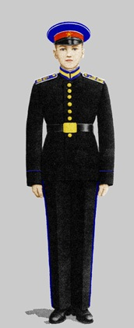
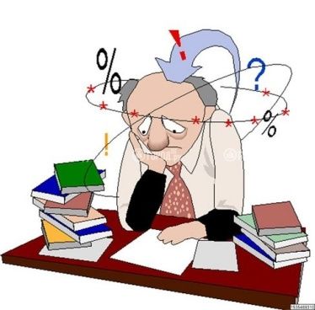
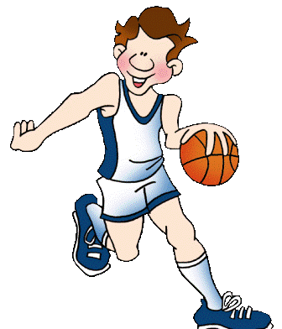
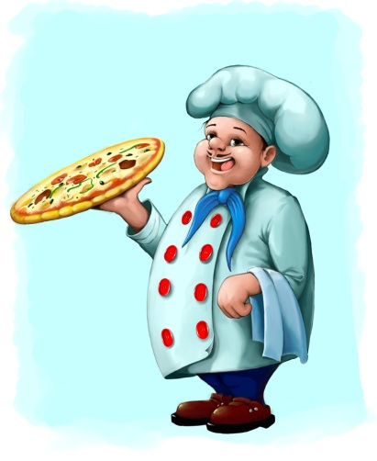
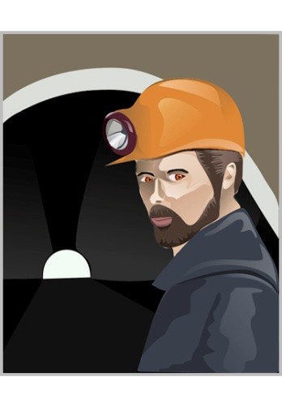
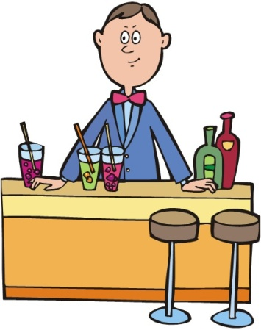
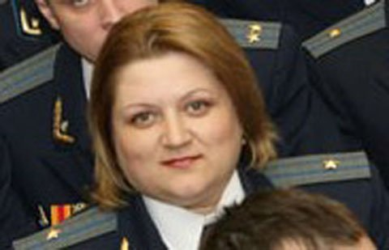
Die attraktiven Berufe meiner Mitschüler
Bildhauer
Chemiker
Fotograf
Militär
Erforscher
Künstler
Sportler
Koch
Barmixer
Arzt
Rechtsanwalt
Kumpel

Slide 26
(B. Schaw):
„Die Tätigkeit als Pflicht – das ist die Arbeit, die Tätigkeit als Neigung - das ist die Müsse“

Slide 27
Um seine Interessen zu bestimmen, muss man:
Seine Hobbys analysieren;
Sich selbst beobachten;
Seine Interessen mit seinen
Eltern, Lehrer und Freunden
besprechen;
Einen Rat der diplomierenden
Psychologen bekommen.

Slide 28
2. Etappe der Berufswahl
„Was kann ich?“
„Was gelingt mir besser?“

Slide 29
Berufsverwendbarkeit -
die Entsprechung
physischen und psychologischen Eigenschaften des Menschen
allen Forderungen
des konkreten Berufs.

Slide 30
Berufsverwendbarkeit:
entsprechende
dem Beruf Arbeitsfähigkeiten
personale Besonderheiten
des Menschen
Fehlen der medizinischen Widerangaben.
die Entwicklungsniveaus der Bildungsprozesse
die soziale Richtung
der Persönlichkeit
kommunikativen Eigenschaften
die Besonderheiten des Emotion- und Willenssphäre
die Besonderheiten des Temperaments
die Besonderheiten des Charakters

Slide 31
Man braucht
die Information
über
die Persönlichkeit
des Menschen,
der den Beruf
wählt
über
die moderne Berufswelt

Slide 32
Jedes Jahr entstehen etwa 500 Arten der beruflichen Tätigkeiten, erscheinen neue Berufe und ihre modernen Benennungen.

Slide 33
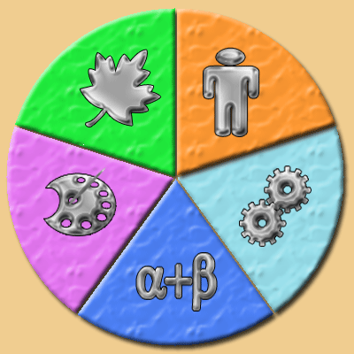
Klassifizierung der Arten der Berufstätigkeit (nach E. F. Klimow)
Der Grundbegriff der Klassifikation ist das Objekt der Berufstätigkeit.
Der Mensch-die Natur“
II. Der Mensch-die Technik“
III. Der Mensch-der Mensch“
IV. „Der Mensch-das Zeichensystem“.
V. „Der Mensch- die künstlerische Gestalt.“

Slide 34
„Der Mensch-die Natur“
1
Arbeitet mit den Pflanzen und Tieren
Liebt die Natur
Kann mit der Natur arbeiten
Will die Naturgesetze erforschen
Will die Naturgesetze in seiner
Berufstätigkeit benutzen

Slide 35
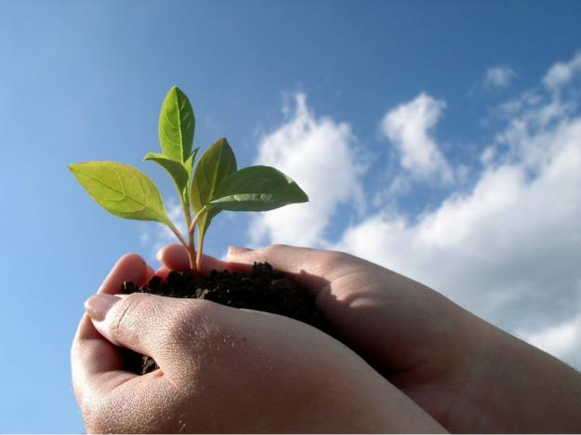
„Der Mensch-die Natur“
ist
ruhig
ausgeglichen
ausdauert
arbeitsam
gutherzig

Slide 36
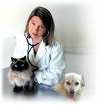
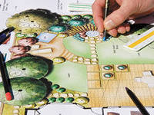
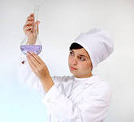
„Der Mensch-die Natur“
Veterinäre
Phytodesigner
Landdesigner
Pharmazeut

Slide 37
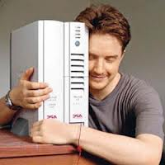
„Der Mensch-die Technik“
2
Arbeitet mit unlebendigen
und technischen Objekte
Bearbeitet sie
Stellt sie um
Versetzt sie
Bewertet sie

Slide 38
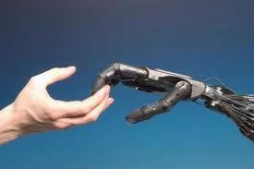
„Der Mensch-die Technik“
muss
technische Phantasie
innerlichе Fähigkeit technischen Objekte
und ihre Teile zu verbinden
und zu trennen
haben

Slide 39
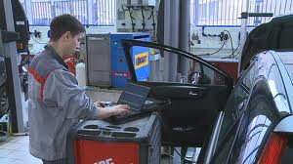
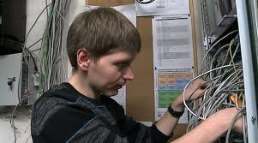
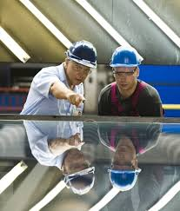
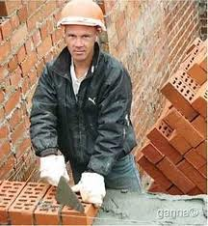
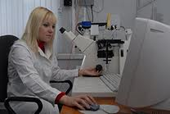
„Der Mensch-die Technik“
Autoschlosser
Montagearbeiter der informativen Netze
Ingenieur
Bauarbeiter
Technologe

Slide 40
„Der Mensch-der Mensch“
3
arbeitet mit:
den sozialen Systemen
der Gesellschaft
den Gruppen der Bevölkerung
den Menschen verschiedenen Alters

Slide 41
„Der Mensch-der Mensch“
Der Hauptinhalt der Arbeit besteht in der Zusammenwirkung mit den Menschen
Seine Handlungen:
die Ausbildung der Menschen
die Erziehung der Menschen
die Verwaltung der Menschen
die Bedienung der Menschen
die Erforschung der Menschen

Slide 42
„Der Mensch-der Mensch“
braucht:
die standfeste gute Stimmung
bei der Arbeit mit den Menschen
das Bedürfnis nach der Kommunikation
die Fähigkeit sich innerlich
auf die Stelle anderen Menschen zu stellen
die Fähigkeit schnell den Zustand und die Absichten
anderen Menschen zu verstehen
die Geduld
die Fähigkeit die allgemeine Sprache mit
verschiedenen Menschen zu finden.

Slide 43
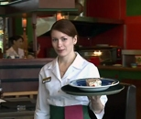
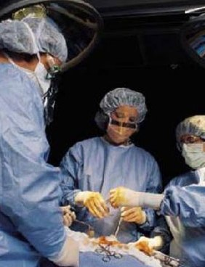
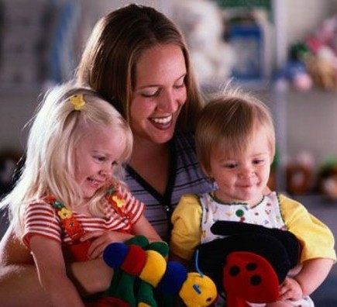
„Der Mensch-der Mensch“
der Verkäufer
der Manager
der Kellner
der Sekretär
der Psychologe
der Lehrer
der Arzt
der Erzieher

Slide 44
„Der Mensch-das Zeichensystem“
3
arbeitet mit:
den verschiedenen Sprachen,
verabredeten Zeichen,
Schemen,
Symbolen,
Zahlen,
Formeln,
Texten,
Computerinformationen

Slide 45
„Der Mensch-das Zeichensystem“
braucht:
die Aufmerksamkeit,
die logische Fähigkeit,
die Toleranz zu monotoner,
manchmal sogar routinemäßiger Tätigkeit

Slide 46
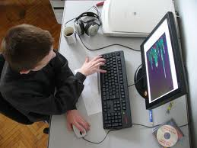
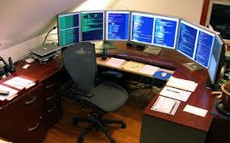
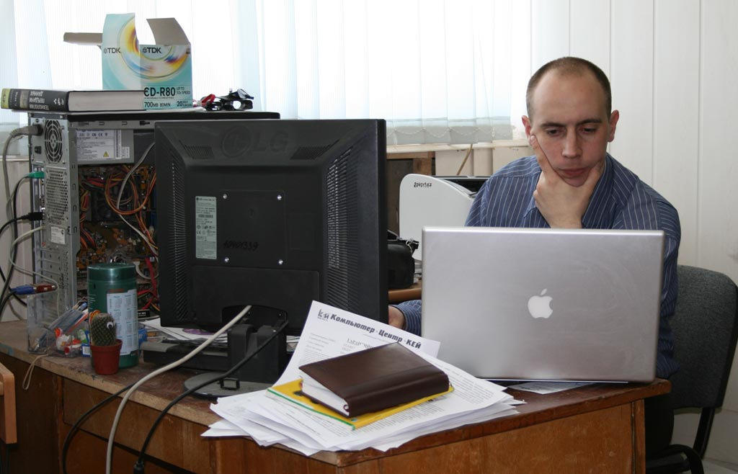
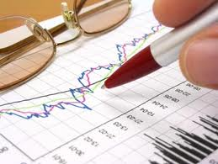
„Der Mensch- das Zeichensystem“ “
der Programmierer
der Systemadministrator
der Fachmann für den Schutz der Informationen
der Wirtschaftsprüfer
der Economist
der Übersetzer
der Sprachwissenschaftler

Slide 47
„Der Mensch-die künstlerische Gestalt“
5
arbeitet
mit den Erscheinungen und
Tatsachen
der künstlerischen Abbildung
der Wirklichkeit .
oder
schafft
diese Tatsachen, die neuen Gestalten selbst.

Slide 48
„Der Mensch-die künstlerische Gestalt “
Der Hauptinhalt der Arbeit
besteht in
musikalische,
literarisch-künstlerische,
bühnen-schauspielerische Tätigkeit

Slide 49
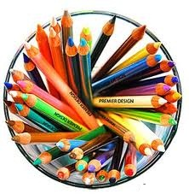
„Der Mensch-die künstlerische Gestalt “
braucht:
das Vorhandensein der Anlagen,
der Fähigkeiten zu einer bestimmten
Art des Schaffens:
dem Zeichnen,
dem Gesang,
der Schriftstellerkunst u. a.
die schöpferische Einbildung,
das bildliche Denken,
das Fleiß

Slide 50
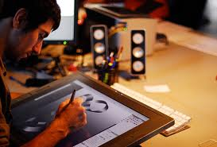
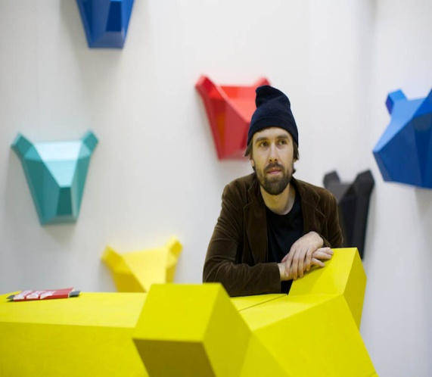
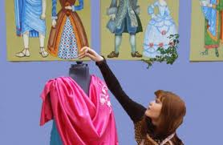
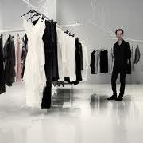
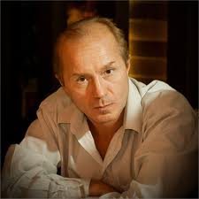
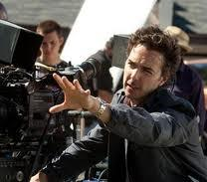
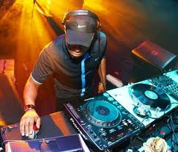
„Der Mensch-die künstlerische Gestalt “
der WEB -Designer
der Werbedesigner
der Ihnenansichts
designer
der Designer -Modellierer
der Stillist
der Schauspieler
der Regisseur
der DJ

Slide 51
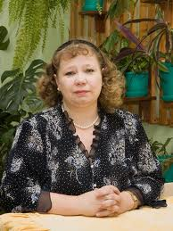
„der Mensch- der Mensch“ und „der Mensch- die Natur“
Sekretar-Referent
Biologielehrer
WEB -Designer
„der Mensch- der Mensch“ und „der Mensch-
das Zeichensystem“
„der Mensch-
das Zeichensystem“ und „der Mensch- die künstlerische Gestalt“

Slide 52
Klassifizierung der Arten der Berufspersönlichkeitbildern (nach Holland) „R F K S U T”

Slide 53
Berufspersönlichkeitbilder:
realistisch (R),
forschungsorientiert (F),
künstlerisch (K),
sozial (S),
unternehmerisch (U),
traditionell (T).

Slide 54
ICH BRAUCHE
Planierung der Möglichkeiten der Erreichung des Ziels der Berufswahl

Slide 55
Die Berufsausbildungsstruktur Russlands
Untere Stufe
Berufsfachschulen, Berufslyzeen
Mittelstufe
Fachoberschulen, Berufskollegs
Oberstufe
Hochschulen (Institute, Universitäten, Akademien)

Slide 56
Die Berufsausbildungsstruktur Deutschlands
Schulfach „Arbeitslehre“
System der Berufsberatung
Betriebspraktika
Berufsausbildung in den
Berufsschulen

Slide 60
Die Berufswahl ist ein wichtiges Problem und man muss sich gut in der modernen Berufswelt orientieren.

Slide 61
Danke schön!

